Slide 1
Добрый день!

Slide 2
Вода
Текст
Свойства
Повествование
Описание
Рассуждение
Твёрдое
Газообразное
Состояние

Slide 3
Вода и её свойства.
Текст. Повествование. Описание. Рассуждение.

Slide 4
Мы познакомимся…
Мы вспомним…
Мы научимся…

Slide 5
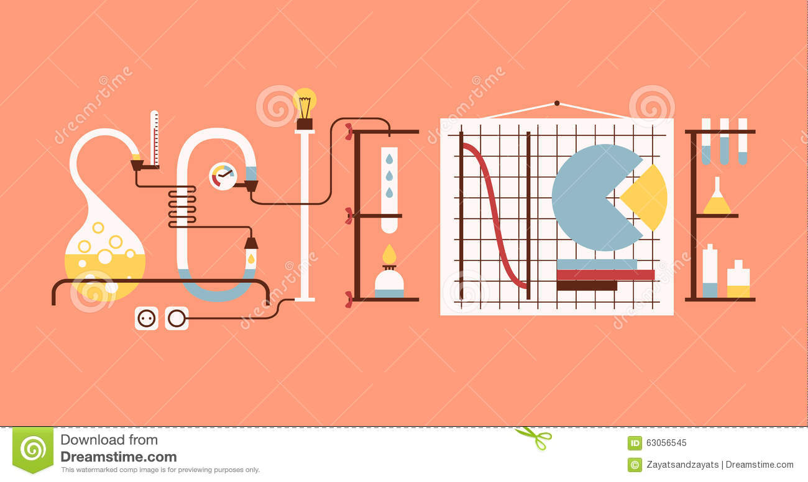
Добро пожаловать в научную лабораторию 4 Д класса

Slide 6
1.Необходимо бережно относиться ко всем приборам. Их можно не только разбить, ими можно пораниться.
2. Во время работы можно не только сидеть, но и стоять.
3.Когда опыт проводит один из учеников (старший научный сотрудник), остальные молча наблюдают или по его просьбе помогают ему.
4.Обмен мнениями по результатам проведённого опыта начинается только после того, как старший научный сотрудник разрешает его начать.
5.Нюхать вещества при проведении опытов можно лишь направляя легким движением руки испарения к носу, при этом нельзя вдыхать полной грудью
6.Быть осторожными с веществами и приборами.
7.Следовать чётко по инструкции.

Slide 7
Оранжевая полоска – описание
Зелёная полоска – повествование
Красная полоска- рассуждение

Slide 8
Повествование
Вода – основа жизни на земле.
Воде принадлежит огромная роль в природе. В самом деле, ведь именно море оказалось первой ареной жизни на земле. Познавая науки, мы слышим: «Аш-два-о» - научное имя воды.
На гербе водяного царства можно написать девиз «Никому не уступлю». Смысл его – великая роль воды в жизни Земли. Ни одной планете нет такого количества воды, как на Земле.
Вода повсюду. Она и вокруг нас: в океанах и морях, реках и озёрах, в дожде и снеге, в льдинах и водопроводных трубах, в питье и пище. Она и в нас самих: мы на две трети «сделаны» из воды.

Slide 9
Рассуждение
«Воду нужно беречь» - твердят все вокруг. Зачем же её беречь, если её вон сколько вокруг? Без воды не появилась бы жизнь на Земле. Земля единственная планета на которой есть вода, ведь первые животные, клетки появились в воде. Как бы мы и животные могли утолять жажду? Как бы цвели растения? Конечно же вода – это жизнь.

Slide 10
Описание
Исаак Левитан, великий русский художник-пейзажист, назвал свою картину - "Большая вода". Она изображает весеннее половодье. Вода - разлившаяся река - занимает большую часть полотна. Она голубая, холодная, чистая, ровная, как зеркальная поверхность. В ней отражается чистое голубое небо, легкие облака и пока еще голые деревья - затопленная рекой рощица. Тонкие деревца выглядят беззащитно и трогательно. Среди них - почти обязательные для русского пейзажа деревья - березы. Подсвеченные солнцем, они кажутся розовыми.

Slide 11
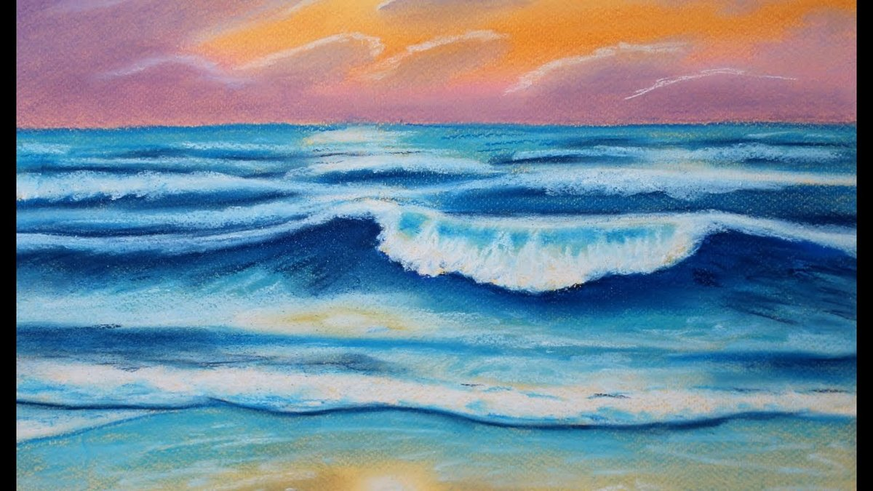

Slide 12
Человек, запомни навсегда –
Символ жизни на земле ВОДА!
Экономь её и береги
Мы ведь на планете Не одни!

